Slide 1
Febre Amarela
Grupo G – Estágio em Medicina Interna II
Alan Moreira
Álvaro Lemos
Ligia Romão

Slide 2
Características gerais
Doença infecciosa febril aguda.
Agente etiológico: arbovírus do gênero Flavivirus (família Flaviviridae).
Ciclo silvestre e ciclo urbano.
Transmissão: ciclo urbano por mosquitos fêmeas Aedes aegypti infectados e ciclo silvestre por mosquitos do gênero Haemagogos e Sabethes.

Slide 3
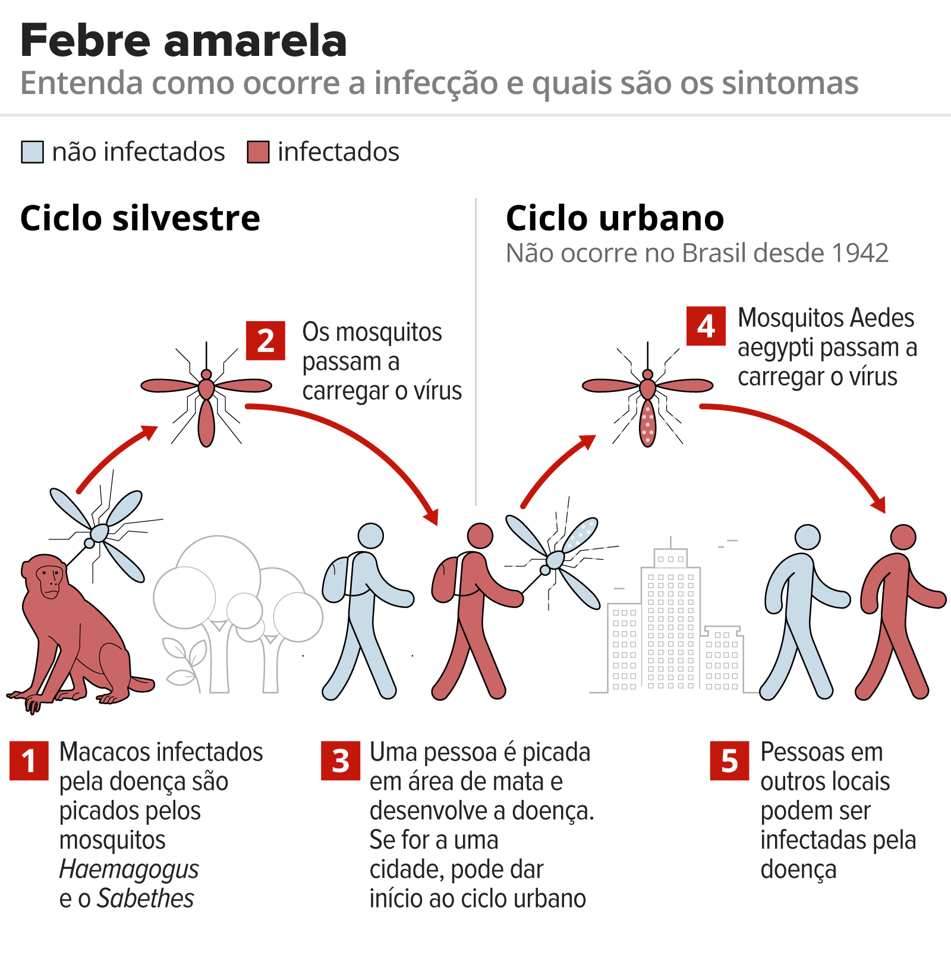

Slide 4
Epidemiologia
Ciclo silvestre é endêmico em regiões tropicais da África e América.
Surtos com intervalo de tempo irregulares entre as mesmas (3 a 7 anos).
Casos precedidos por epizootias em primatas não humanos.

Slide 5
Epidemiologia
Nas últimas duas décadas observou-se expansão da circulação viral no sentido leste e sul do Brasil.
Aumento das áreas de recomendação para vacina.
2017 ocorreu o maior surto desde 1980.

Slide 6
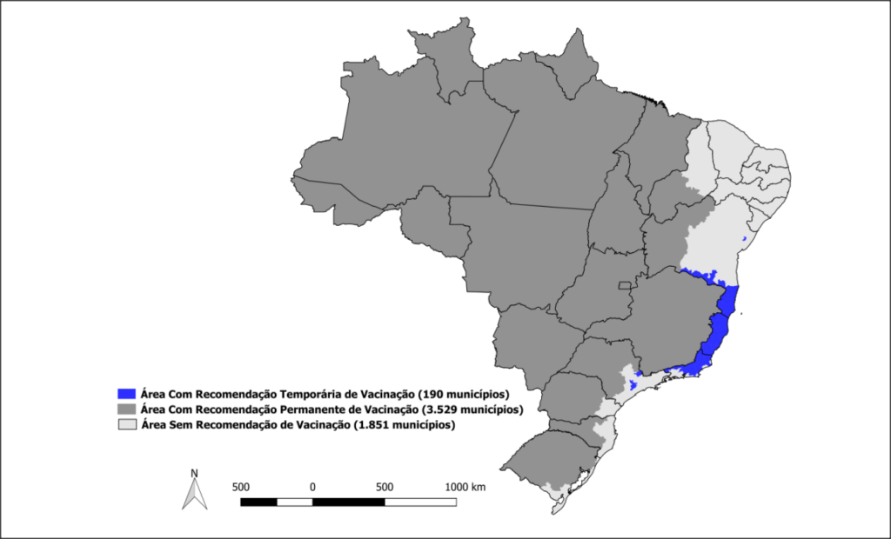

Slide 7
Quadro clínico
Período de incubação: 3 a 6 dias, podendo se estender até 15 dias.
Apresentação bifásica (período de infecção e período toxêmico).
Período de infecção (prodrômico): cerca de 3 dias
Sintomas inespecíficos: febre, cefaleia, mialgias, prostração, náuseas e vômitos.
Remissão: declínio da febre e de outros sintomas (dura horas até no máximo 2 dias)

Slide 8
Quadro clínico
Período toxêmico:
15-25% dos casos, com 20-50% de óbitos
Reaparece febre.
Insuficiência hepatorrenal: icterícia, oligúria/anúria, albuminúria.
Manifestações hemorrágicas: gengivorragia, epistaxe, otorragia, hematêmese, melena, hematúria.

Slide 9
Quadro clínico
Pode evoluir com rebaixamento do nível de consciência, coma e morte.
Pulso lento, mesmo com temperatura elevada (dissociação pulso-temperatura): sinal de Faget.
Maioria dos pacientes evolui para convalescença e cura, não ocorrendo forma grave.
Quadros fulminantes (morte em até 72h) podem ocorrer, normalmente por CIVD.

Slide 10
Diagnóstico laboratorial
Pode ser feito por diferentes maneiras:
Pesquisa de anticorpos IgM (ELISA)
Isolamento viral em cultura de células
Detecção do genoma viral (PCR)
Detecção do antígeno viral (imuno-histoquimica) de amostras teciduais (principalmente do fígado)
Exame histopatológico do fígado (necrópsia)

Slide 11
Exames complementares
Bilirrubinas
Aminotransferases
Ureia e creatinina
Hemograma
Auxiliam tanto no diagnóstico diferencial quanto na avaliação do acometimento dos diversos orgãos, orientando assim a conduta terapêutica.

Slide 12
Diagnóstico Diferencial
As formas leves e moderadas são de difíceis diagnóstico. Podem ser confundidas com infecções de vias aéres e abdominais.
Já nas formas mais graves deve ser feito o diferencial com leptospirose, febre maculosa, febre hemorrágica da dengue, hantavirose, malária...

Slide 13
Diagnóstico Diferencial
Principais (síndromes febris):
Dengue (dor retro-orbitária, mialgia, artralgia, exantema)
Influenza e SRAG (sintomas respiratórios, dispneia importante, epidemiologia clima frio)
Hantavirose (insuficiência respiratória aguda, com presença de situação de risco)

Slide 14
Diagnóstico Diferencial
Meningocócicas (sintomas neurológicos, irritação meníngea, exantema eritematoso e petequial, sinais de choque)
Leptospirose (antecedente epidemiológico compatível, sufusão conjuntival)
Febre maculosa (picada de carrapatos ou área de infestação de carrapatos)

Slide 15
Tratamento
Não há uma terapia específica
Oferecer medidas de suporte
- reposição hídrica
- suporte hemodinâmico
Hemodiálise em casos de disfunção renal
Suporte nutricional específico – disfunção hepática

Slide 16
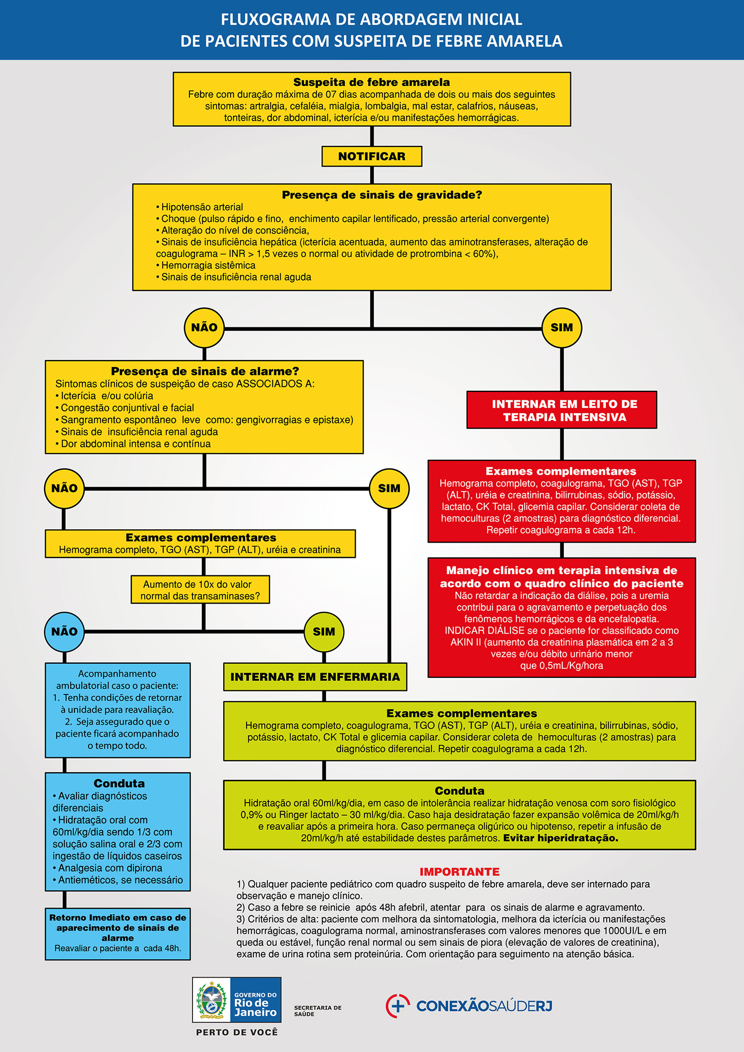

Slide 18
Prevenção e controle
Notificação compulsória
Vacinação
- Vírus vivos atenuados
- No Brasil → subcepa 17DD
- Altamente imunogênica
- Bem tolerada e raramente associada a eventos adversos

Slide 19
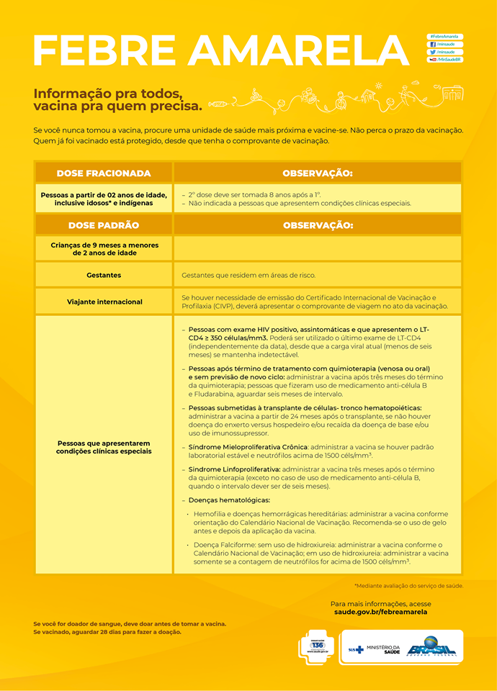

Slide 20
Vacinação Febre Amarela
Indicação: em áreas endêmicas, de transição e de risco
- Estados da região Norte e Centro-Oeste
- Minas Gerais e Maranhão
- Alguns municípios do PI, BA, PR, SP, SC, RS
Devido surto de febre amarela, o Ministério da Saúde ampliou para estados:
- BA, ES, MG, RJ, SP

Slide 21
Vacinação Febre Amarela
Contra-indicação
- Crianças < 6 meses
- Imunossuprimidos
- Gestação (relativa)
- Amamentação
- Reação anafilática a dose anterior ou ovo de galinha

Slide 22
Vacinação
Efeitos Adversos
- Febre, mialgia, cefaleia
- Reação de hipersensibilidade
- Encefalite

